Slide 1
Презентация на тему:
«Готовность педагога к профессиональной деятельности в контексте ФГОС ДО»
Подготовила старший воспитатель
МБДОУ Д/с № 25
Матвейчук Елена Юрьевна,
высшая квалификационная категория

Slide 2
Федеральные нормативные документы по введению ФГОС ДО:
Федеральный государственный образовательный стандарт дошкольного образования (01.01.2014 г.).
Приказ Минобрнауки РФ № 1014 от 30.08.2013 «Об утверждении порядка организации и осуществления образовательной деятельности по основным общеобразовательным программам дошкольного образования».
Государственная программа «Развитие образования» на 2013-2020 годы.
Письмо Минобрнауки России от 13 января 2014 года № 08-10 о проведение ряда мероприятий для обеспечения введения ФГОС ДО.
Письмо Минобрнауки России и Федеральной службы по надзору в сфере образования и науки «О контроле реализации ФГОС ДО» (от 7 февраля 2014 года № 01-52-22/05-3
Государственная программа Российской Федерации «Развитие образования» на 2013-2020 годы (утверждена Распоряжением Правительства Российской Федерации от 22.11.2012 г. № 2148-р).
Приказ Минтруда России от 18.10.2013 № 544н «Об утверждении профессионального стандарта «Педагог (педагогическая деятельность в сфере дошкольного, начального общего, основного общего, среднего общего образования) (воспитатель, учитель)»
«О дошкольных образовательных организациях». Письмо Минобрнауки РФ и Федеральной службы по надзору в сфере образования и науки № 01-52-22/05-382 от 7 февраля 2014 г. Показатели деятельности образовательной организации, подлежащей самообследованию (Современный детский сад 2014. - № 3)
СанПиН 2.4.1.3049-13 "Санитарно-эпидемиологические требования к устройству, содержанию и организации режима работы дошкольных образовательных организаций"

Slide 3
Региональные нормативные документы по введению ФГОС ДО:
Приказ управления образования «Об утверждении плана-графика мероприятий
по введению федерального государственного образовательного стандарта дошкольного образования на территории Александровского района на 2013-2014 учебный год от 04.09.2013г. № 535
Приказ управления образования «Об исполнении приказа департамента образования от 15.07.2014 № 1039 «О реализации постановления администратора области от 26.06.2014 № 660 «О внесении изменений в постановление Губернатора области от 28.02.2013 № 220 «Об утверждении плана мероприятий («Дорожной карты») Владимирской области «Изменения в отраслях социальной сферы, направленные на повышение эффективности образования и науки» от 19.08.2014 № 504
Приказ управления образования «Об организации работы по введению Федерального государственного образовательного стандарта дошкольного образования на 2014-2016 учебный год» от 06.10.2014 г. № 616
Приказ управления образования »О внесении изменений в постановление
администрации Александровского района от 26.02.2013г. № 400 «Об утверждении
плана мероприятий («дорожной карты») Александровского района «Изменения в отрасли образования, направленные на повышение эффективности образования и науки» от 14.08. № 2066
_{Приказ} Об исполнении приказа департамента образования от 15.07.2014 № 1039 .«О реализации постановления ' администратора области от 26.06.2014 № 660 «О внесении изменений в постановление Губернатора области от № 220 «Об утверждении плана мероприятий («Дорожной карты») Владимирской области «Изменения в отраслях социальной сферы, направленные на повышение эффективности образования и науки»; приказа управления образования администрации Александровского района от 19.08.2014 г. № 504

Slide 4
Приказы, локальные акты ДОУ №25 по введению ФГОС ДО:
1.Приказ «Об утверждении плана-графика мероприятий по введению федерального государственного образовательного стандарта дошкольного образования в МБДОУ Д/с № 25 на 2013-2014 учебный год от 06.09.2013г. № 10
2. Приказ «О создании рабочей группы по введению ФГОС ДО в ДОУ» от 06.09.2013 г. № 10 .
_{3.} _{Приказ} Об исполнении приказа департамента образования от 15.07.2014 № 1039 .«О реализации постановления ' администратора области от 26.06.2014 № 660 «О внесении изменений в постановление Губернатора области от № 220 «Об утверждении плана мероприятий («Дорожной карты») Владимирской области «Изменения в отраслях социальной сферы, направленные на повышение эффективности образования и науки»; приказа управления образования администрации Александровского района от 19.08.2014 г. № 504 от 20.08.20 14 №6-1
4. Приказ «О разработке основной образовательной программы ДОУ в соответствии с ФГОС» от 02.09.2014г. № 16

Slide 5
ФГОС ДО
Требования
К содержанию
К результатам
К условиям

Slide 6
Задачи совершенствования информационного обеспечения введения ФГОС ДОУ:
1. Продолжить осуществлять информационную поддержку участников образовательного процесса по вопросам введения и реализации ФГОС.
2. Обеспечить регулярное обновление информации о реализации ФГОС ДО, опубликовывать на сайте ДОУ.
3. Фиксировать ход образовательного процесса и результатов освоения воспитанниками ООП.

Slide 7
Качество работы дошкольного образовательного учреждения зависит:
От качества работы педагогов, в первую очередь, воспитателей.
Сложившихся в педагогическом коллективе отношений.
Условий, созданных руководителем для творческого поиска новых методов и форм работы с детьми.
Объективной оценки результатов деятельности КАЖДОГО СОТРУДНИКА.

Slide 8
Качественная характеристика педагогов:
Образование | Высшее | Средне-специальное
Количество педагогов | 8 | 7
Стаж педагогический | До 5 лет | 5-10 лет | 10-20 лет | 20 и более лет
Количество педагогов | 2 | 2 | 3 | 8
Квалификационная категория | Высшая | Первая | Соответствие занимаемой должности
Количество педагогов | 4 | 11 | 0

Slide 9
Формы повышения квалификации педагогов:
Система подготовки и переподготовки педагогических кадров (проблемные курсы и курсы повышения квалификации);
Методическое сопровождение педагогической деятельности;
Информационное и ресурсное обеспечение;
Информационно – методические и научно – практические семинары;
Проблемные семинары и вебинары;
Конкурсы педагогического мастерства;
Работа по самообразованию.

Slide 10
Непрерывное повышение квалификации педагогов оказывает прямое влияние на рост качества образования, развитие творчества и одаренности в детях, становление личности в целом.
№ | ФИО | Должность | Название
1 | Матвейчук Елена Юрьевна | старший воспитатель | Организация методической деятельности. Внедрение ФГОС ДО и обновление образовательного процесса (72 академ. часа)
2 | Рябова Елена Евгеньевна | воспитатель | Экологическое образование в детском саду (72 академ. часа)
3 | Федченко Светлана Игоревна | воспитатель | Новые подходы к художественно-эстетическому воспитанию детей в дошкольном учреждении (72 академ. часа)
4 | Большова Светлана Владимировна | воспитатель | Художественное конструирование как развивающий вид образовательной деятельности дошкольника (72 академ. часа)

Slide 11
Педагогический опыт.
Педагогический опыт – это источник новых идей, подходов и технологий. Опыт помогает воспитателю использовать новые подходы к работе с детьми. В 2014-2015 учебном году педагогический опыт защитили три педагога: Махотина Ю.В., Ратникова Н.Б., Никитина Н.Ю., которые отличаются творческой новизной, актуальностью и сокращением затрат времени на достижение высоких результатов.

Slide 12
Самообразование.
Для молодых специалистов:
Формирование основ педагогического мастерства
Развитие умений организации всех видов детской деятельности и навыков конструирования разных моделей организации образовательного процесса.

Slide 13
Самообразование
Для воспитателей, свыше 5 лет:
Овладение проектированием образовательного прцесса с целью повышения его эффективности и качества в условиях вариативного образования
Формирование умения анализировать научно-методическую литературу, применение полученных знаний на практике, активизация творческих способностей.

Slide 14
Самообразование.
Для опытных, творчески работающих воспитателей:
- Развитие способностей к перепроектированию собственной деятельности в контексте тенденций развития психолого-педагогической науки и социального заказа общества
- Проявление творческого потенциала педагога
- Пропаганда своих достижений
- развитие исследовательской деятельности

Slide 15
Самообразование.
Для педагогов без специального образования:
Овладение методикой работы с детьми
Адаптация к педагогической деятельности
Развитие навыков самообразования
Стимулирование желания принимать педагогический опыт коллег

Slide 16
Вывод
Система методических мероприятий должна быть подчинена главной цели- стимулированию педагогов к профессиональному самосовершенствованию.

Slide 17
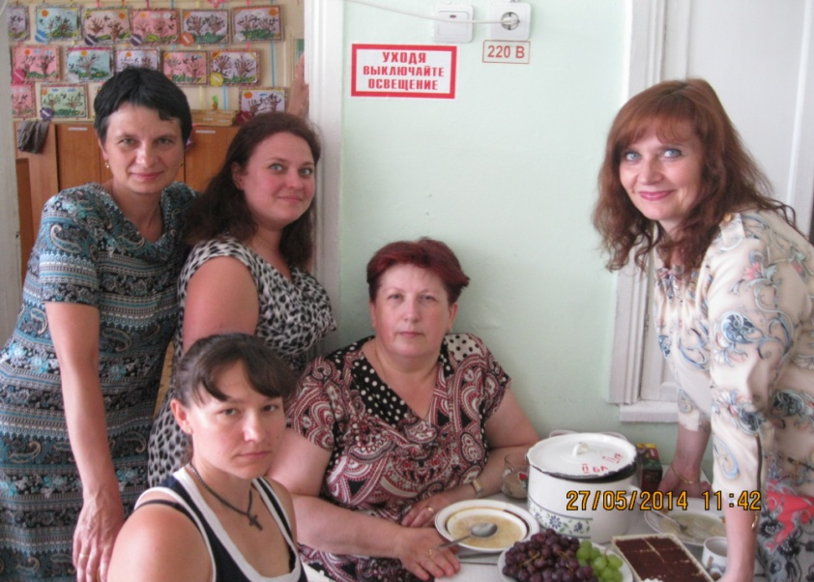
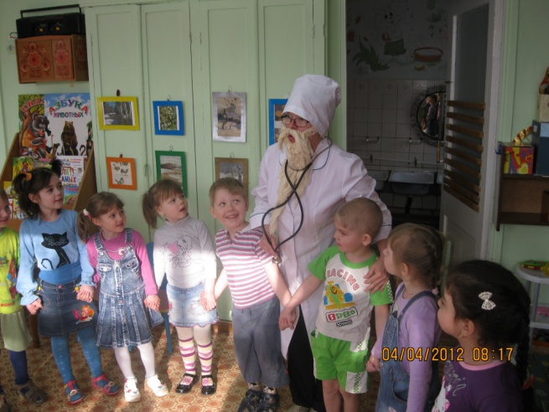
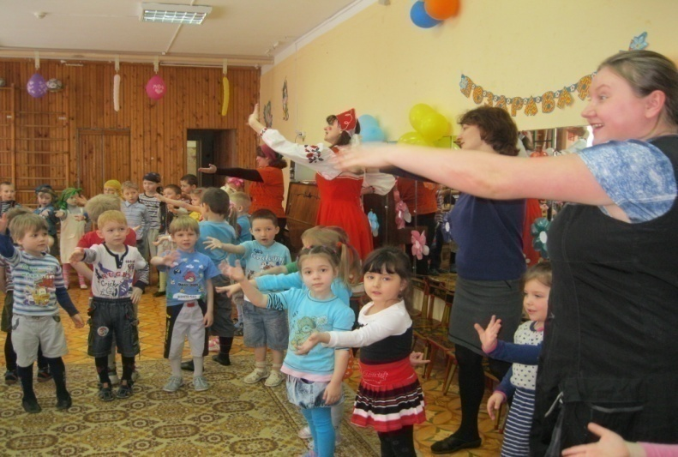
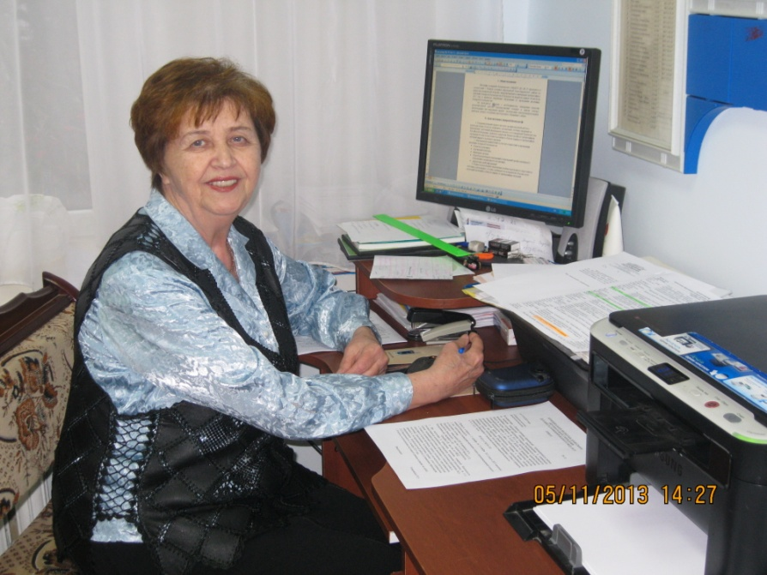
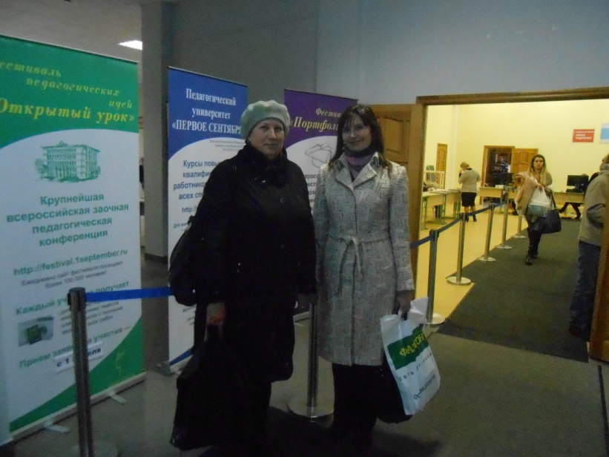
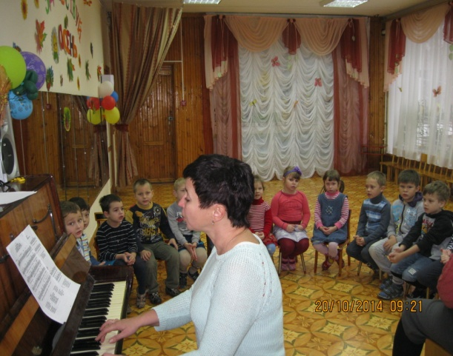
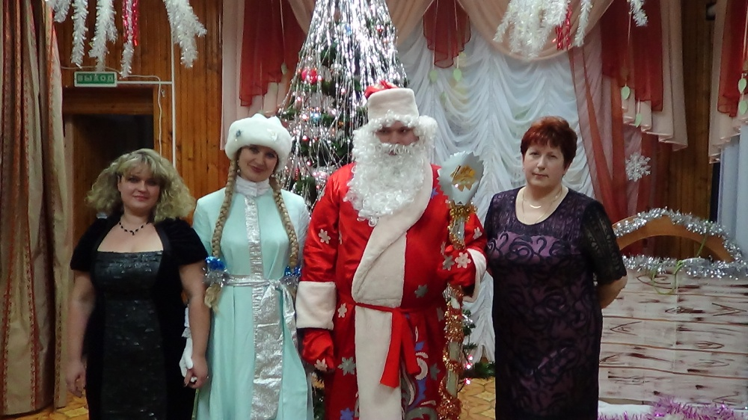
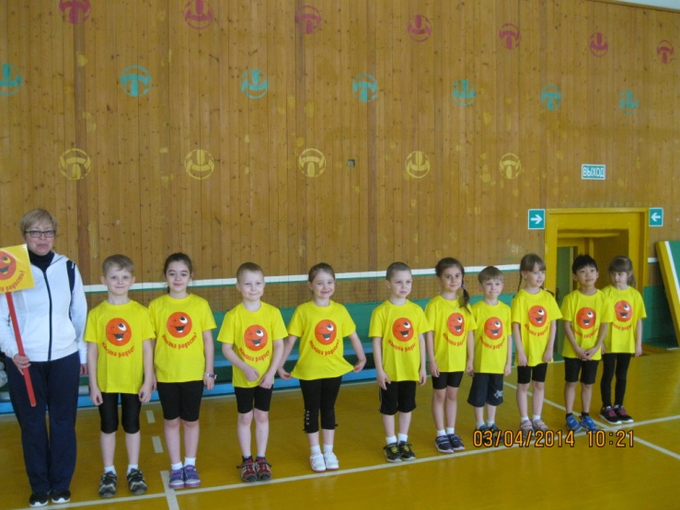
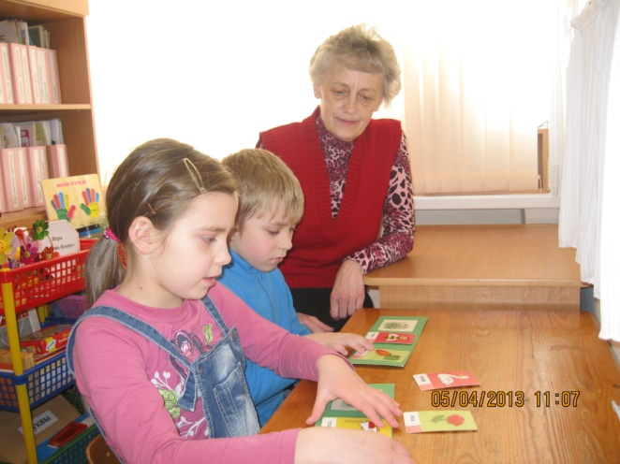

Slide 18
Качества настоящего профессионала
  В - Внимательный, выразительный, всесторонне развитый, вариативный, волевой
  О - Образованный, общительный, одаренный, ответственный, открытый, обучаемый, оптимист
  С - Справедливый, самостоятельный, свободный, самокритичный, счастливый, симпатичный, стильный, стратег, специалист
  П - Познавательный, понимающий, понятливый, практичный, прогрессивный, профессионал, психолог, прогнозист, патриот
  И - Индивидуальный, интеллигентный, интересный, инициативный, инновационный, игривый, исследователь
  Т - Трудолюбивый, тактичный, талантливый, творческий
  А - Активный, адекватный, авторитетный, азартный, артистичный, аналитик
  Т - Темпераментный, терпеливый, толерантный
  Е - Естественный, единомышленник
  Л - Ласковый, любящий, лидер
  Ь - Мягкий, добрый, нежный

Slide 19
Подходы к сплочению коллектива
Со стороны администрации: награждения грамотами, стимуляционные выплаты, поздравления со значимыми событиями.
Общественные организации: Профсоюз, Совет ДОУ. Участие в праздничных мероприятиях, материальная помощь, выезды на экскурсии, занятия спортом.
Работа актива ДОУ № 25. Организация различных мероприятий, участие в конкурсах, фестивалях, соревнованиях.

Slide 20
Творческий поиск новых методов и форм работы с детьми.
Список воспитателей ФИО | Какую инновационную работу ведут в ДОУ
Балакирева Н. Б. | Здоровьесберегающие технологии.
Большова С.В. Махотина Ю.В. | Нетрадиционные приёмы в рисовании.
Ратникова Н. Б. | Воспитание патриотизма у старших дошкольников через взаимодействие с музеем«Александровская Слобода
Федченко С.И. | Работа с одарёнными детьми.
Сидорова Н.В. | Развитие ручной умелости у детей через детские творческие объединения по интересам.
Матвейчук Е. Ю. | Проектная деятельность в ДОУ.
Мясникова Е. М. | Формирование и коррекция слоговой структуры слова у дошкольников с общим недоразвитием речи

Slide 21
Результативность.
Отмечаются следующие положительные тенденции в процессе реализации педагогами ФГОС:
1. Использование педагогами в работе с воспитанниками современных образовательных технологий;
2. Ориентация педагогов на организацию здоровьесберегающей среды;
3.Осознание педагогами необходимости перехода на развивающие системы воспитания и обучения;
4. Возможность профессионального общения педагогов и обмена опытом с коллегами других ДОУ

Slide 22
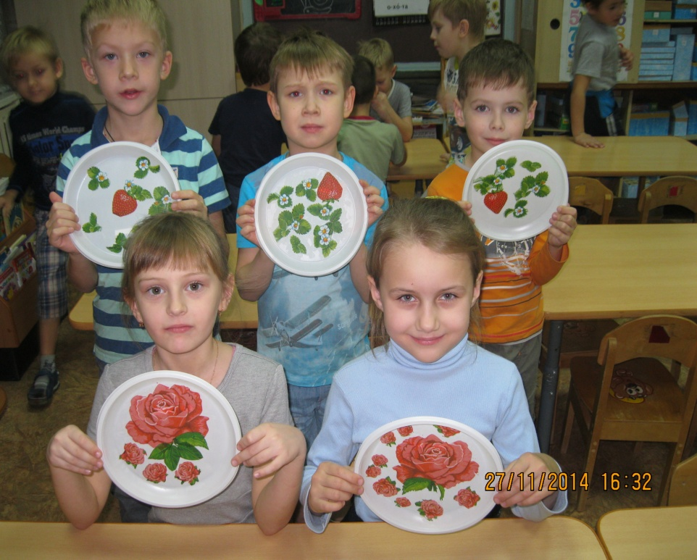
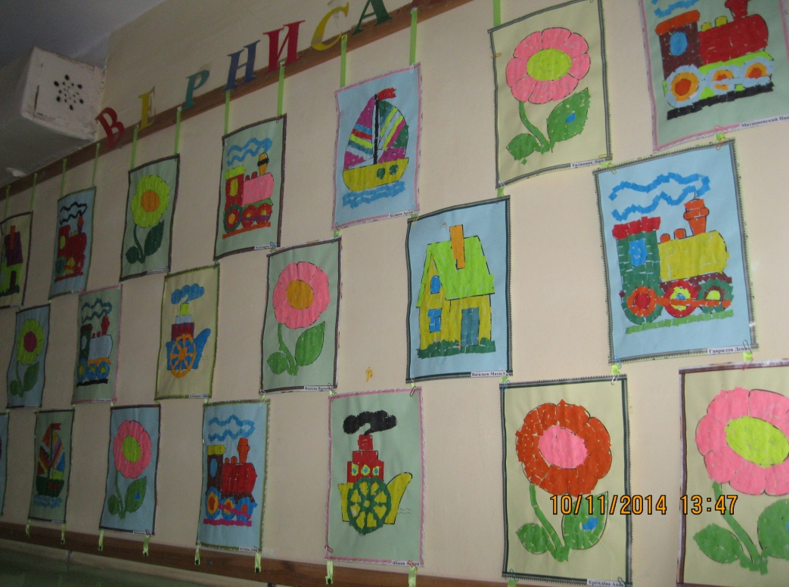
Кружок «Умелые ручки» руководитель Сидорова Н.В.

Slide 23
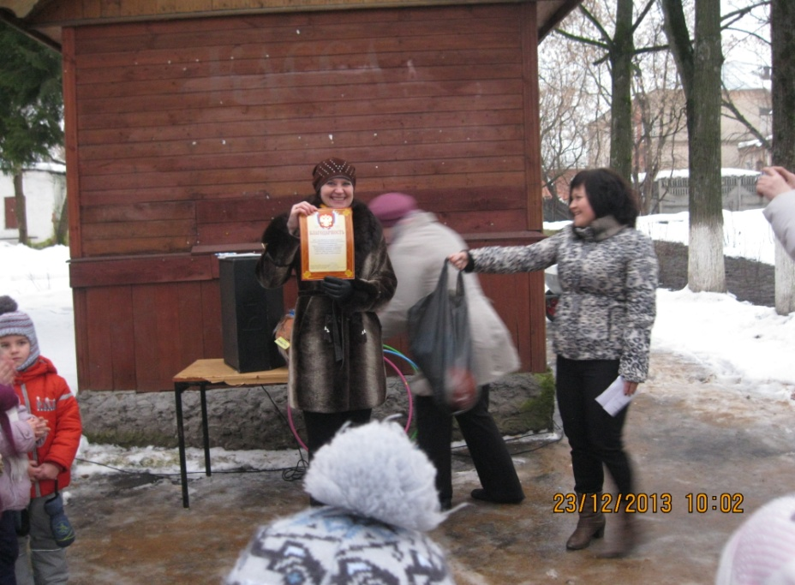
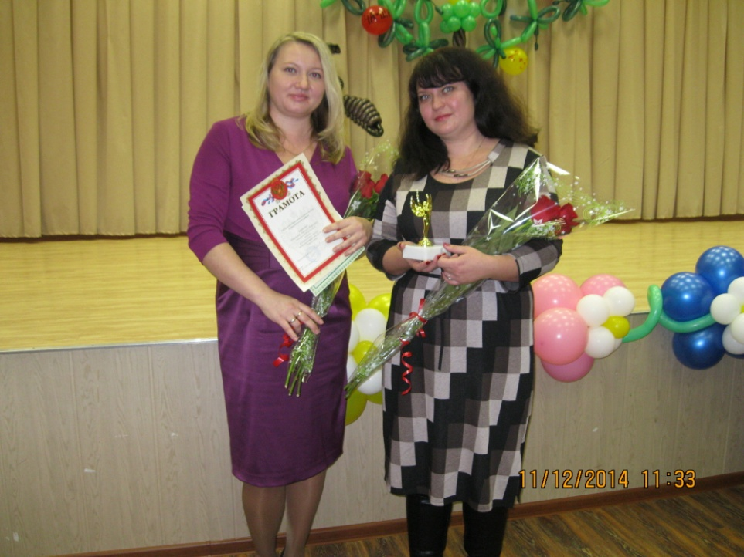
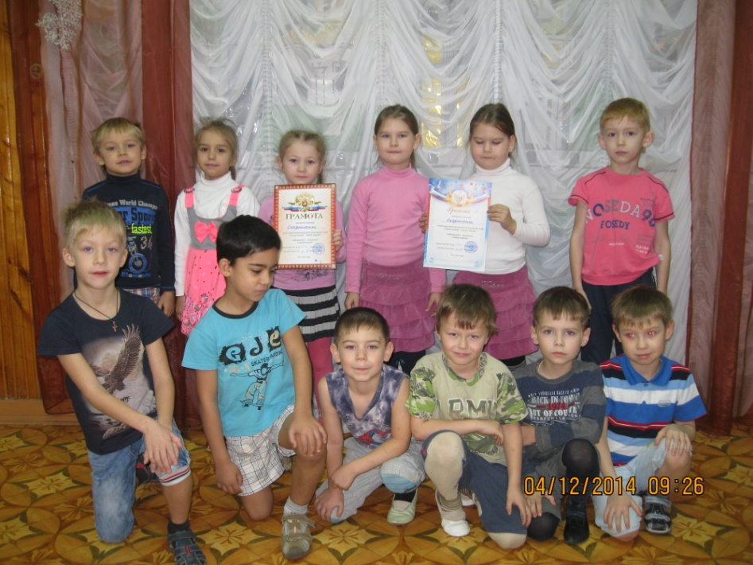
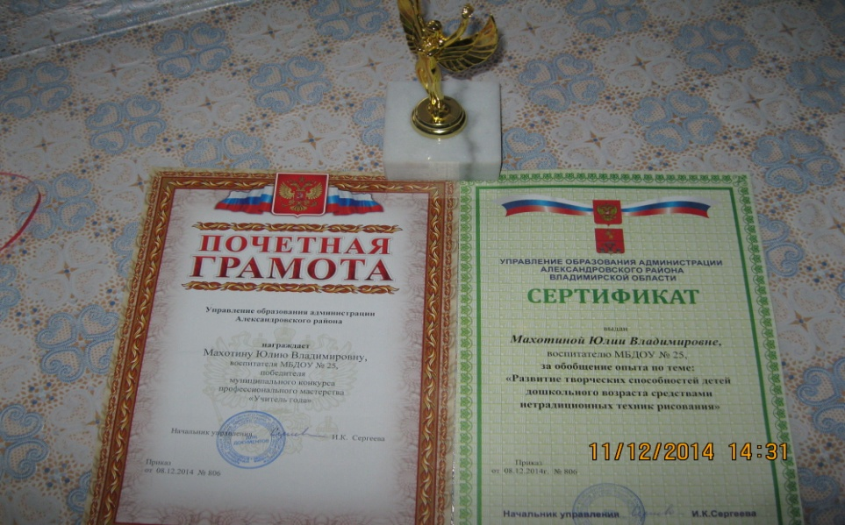
Результативность

Slide 24
Проблемы, которые необходимо решить в нашем ДОУ:
1. Отсутствие учебно-методических разработок и материалов, разработанных в соответствии с ФГОС (тесты, дидактические материалы, контрольно-измерительный инструментарий).
2. Недостаточная психологическая и профессиональная готовность педагогов к реализации ООП.
3. Необходимость коррекции разделов ООП.
4. Проблемы в организации предметно-развивающей среды, с учетом возможностей индивидуального подхода к каждому ребенку.

Slide 25
Пути решения выявленных проблем
1. Всем педагогам необходимо активно включиться в процесс реализации ФГОС ДО.
2. Создать рабочую группу по доработке разделов ООП.
3. Необходимо обеспечить прохождение курсов повышения квалификации.
4. Продолжить изучение и применение современных инновационных психолого-педагогических систем воспитания и обучения.
5. Обновление и правильная организация предметно-развивающей среды в группе.
6. Поиск новых, современных приемов и методов взаимодействия педагога с родителями (законными представителями), направленных на повышение активности родителей как полноправных участников образовательного процесса.

Slide 26

Спасибо за внимание!

